Slide 1
BREZGLAVCI PLAŠČARJI
Avtor:
Mentor:

Slide 2
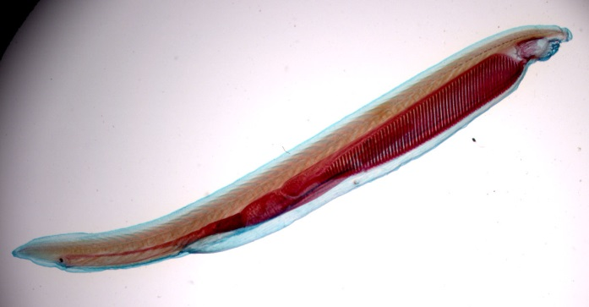
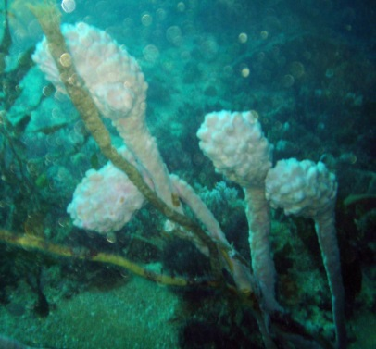
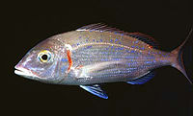
STRUNARJI
BREZGLAVCI
VRETENČARJI
PLAŠČARJI

Slide 3
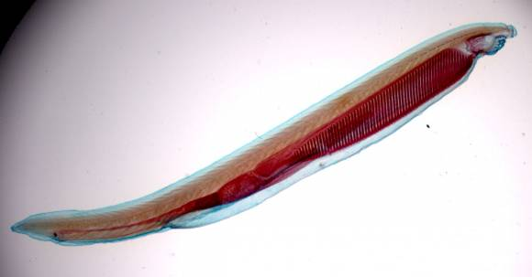
BREZGLAVCI
So majhna skupina, pomembna za razumevanje nastanka preprostih vretenčarjev.
Pripadniki brezglavcev (Cephalochordata) so:
škrgoustke (Lancelets)
Škrgoustke imajo jasno izražene štiri karakteristike strunarjev in so posledično uvajalni učni primer v zoologiji.

Slide 4
ŠKRGOUSTKA
Telesna organizacija: zelo podobna hipotetskim pravretenčarjem,
Živi v PLITVEM morju:
Zakopana v pesek,
Občasno zaplava (z bočnim zvijanjem telesa, pri čemer sodeluje neparna plavut),
Do 7 cm dolga,
osnovne strunarske značilnosti:
HRBTNA STRUNA (edino notranje ogrodje),
ŠKRŽNO ČREVO,
HRBTENJAČA,
Je členjena (vidno pri segmentalno razporejenih mišicah).

Slide 5
Telo: dvobočno somerno in zašiljeno z obeh koncev,
Oblika: spominja na ribo,
Škržno črevo se nahaja za žrelom.
Skozi škržne reže se voda preceja v obškržno votlino, iz nje na prosto skozi posebno odprtino na trebušni strani (pri tem prehaja kisik v kri, iz nje pa izhaja ogljikov dioksid)

Slide 6
Tipalne lovke:
okrog ust,
omogočajo precejaje vode,
Hranilni delci se nalepijo v žrelu na sluz, to nato škgoustka prebavi.
Izločala: podobna metanefridijem in so segmentalno razporejena,
Cevasto osrednje živčevje (hrbtenjača) je nad hrbtno struno,
sklenjen krvožilni sistem, ki je podoben vretenčarskemu,
Čutila: slabo razvita,
Oči: preproste, čašaste, v velikem številu na hrbtni strani hrbtenjače.

Slide 7
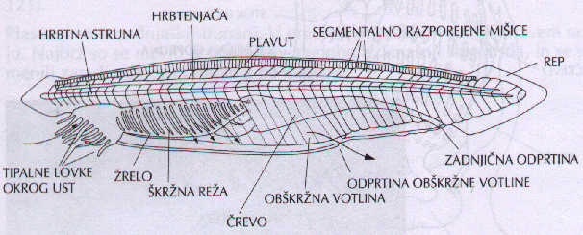
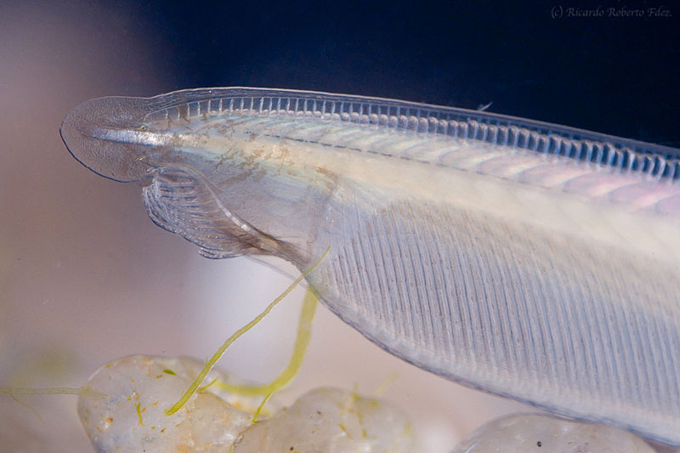
https://www.youtube.com/watch?v=TTBkQKJlwUU&feature=youtu.be

Slide 8
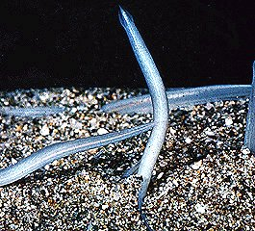
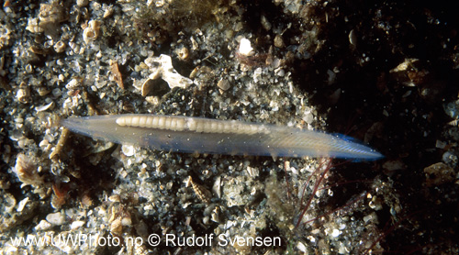
Ostale značilnosti brezglavcev:
Hrbtna struna poteka hrbtno vse od repa do glave, obdana z mišicami;
Segmentalno razporejene mišiče - omogočajo obliko gibanja kot pri ribah (plavanje),
filtrirajo vodo in se hranijo z organskimi delci, ki se v njej nahajajo,
nimajo pravega srca; krožno stiskanje žil potiska kri po telesu,
So ločenih spolov- zunanja oploditev (v vodi).

Slide 9
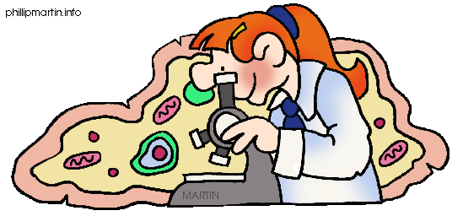
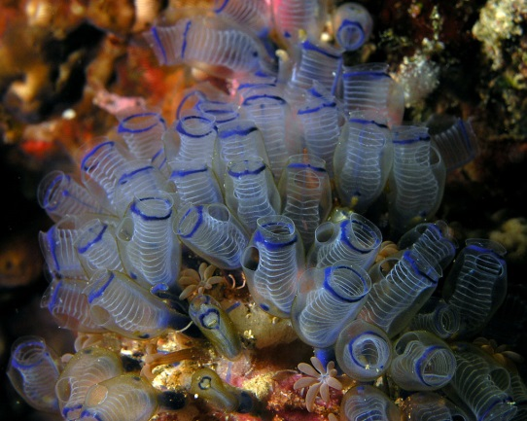
PLAŠČARJI
Plaščarji so nazadnjaški strunarji. Razvili so se iz prednikov, podobnih današnji škrgoustki.
Strunarske značilnosti so razvite le pri ličinkah.
Ličinke, spominjajo na žabje paglavce:
osnovni strunarski znaki:
Repata ličinka prosto plava - pritrdi na podlago –preobrazba - izgubi rep - začne izločati trden ovoj = plašč ali tunika (iz polisaharida tunicina; Plašč žival ščiti in ji daje oporo).
Modro-zvoni plaščar

Slide 10
Odrasli plaščarji:
pritrjen način življenja - spremenjeni (niso podobni strunarjem),
vrečaste ali gomoljaste oblike.
Telo plaščarja:
2 odprtini:
Skozi dotekalko priteka voda v škržno črevo (ima dihalno in prebavno vlogo-izločala),v njem je veliko število škržnih rež,
Voda prinaša kisik in hranilne delce ter precejena in navzeta z ogljikovim dioksidom odteka v obškržno votlino, od tod pa v stok ali kloako - Stok je skupni prostor, v katerega se praznijo tudi črevo in preproste dvospolne žleze,
Skozi izmetalko ali odtekalko teče voda z neuporabnimi snovmi na prosto,
Plaščarji so filtratorji (precejajo delce hrane iz vode). Delci se nalepijo na sluz v žrelu in z njo vred drsijo v želodec.

Slide 11
Ostale značilnosti plaščarjev:
Krvožilni sistem:
odprt in slabo razvit,
Imajo preprosto srce (poganja kri po žilah),
Centralni živčni sistem:
razmeroma preprost (nima posebnih čutil),
So dvospolniki.
Predstavnik plaščarjev je bradavičasti kozolnjak, ki je pogost v Jadranu.

Slide 12
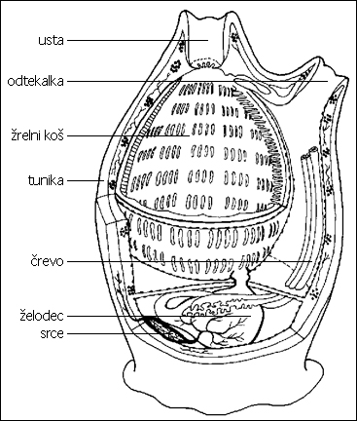
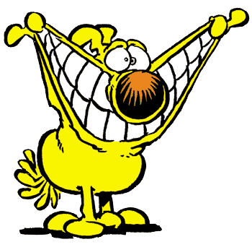

Slide 13
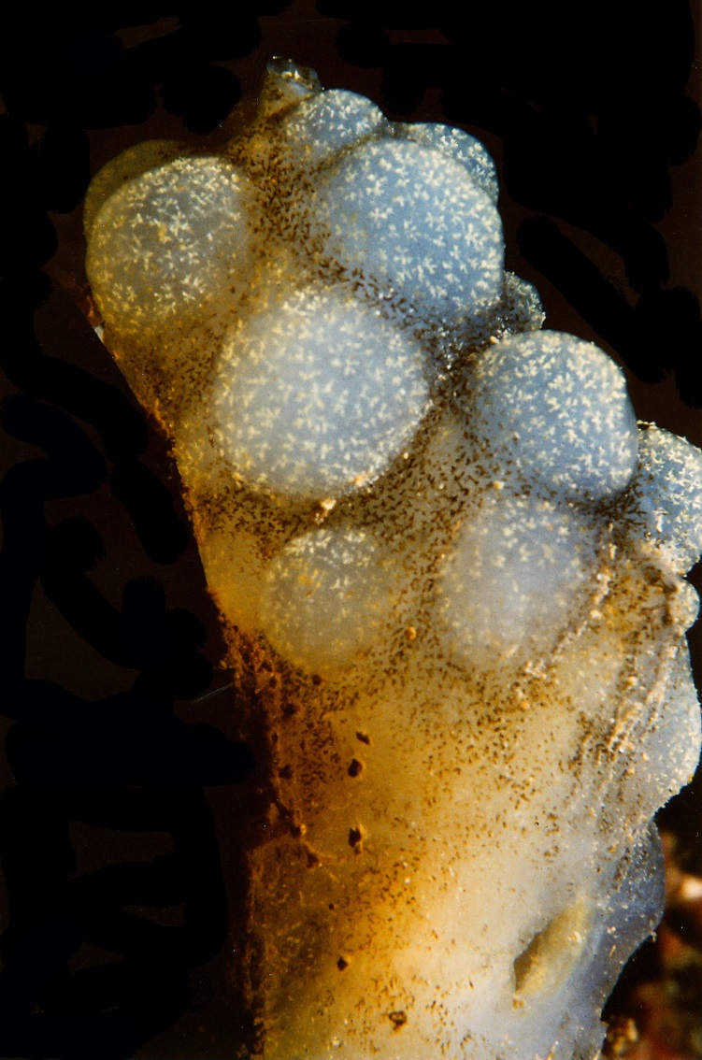
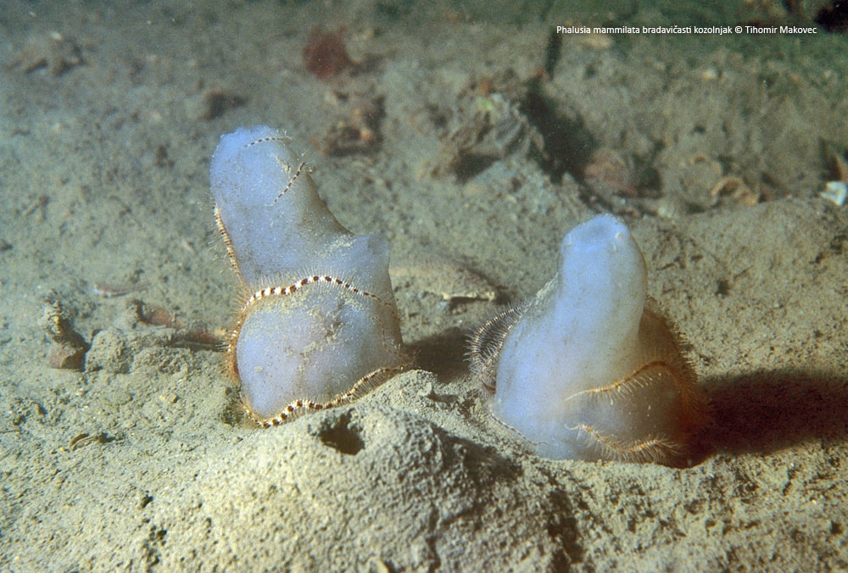
Morski tulipan
Bradavičasti kozolnjak

